Slide 1
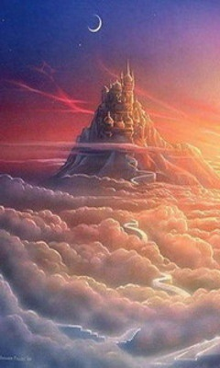
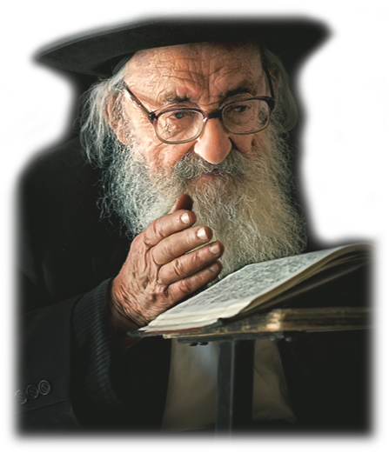
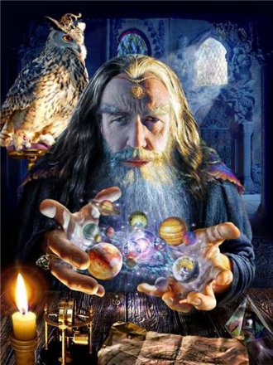
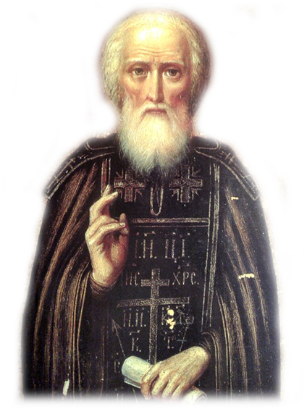
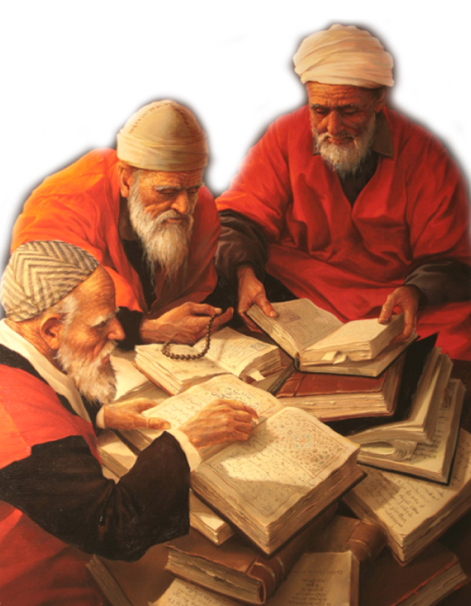
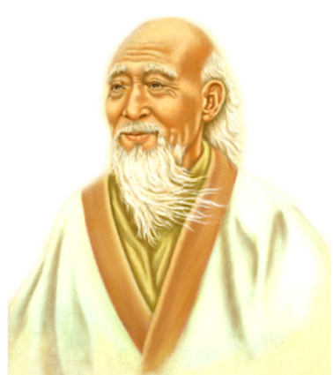
Какое слово главное на свете?
любовь
Автор – Багрова В.Б.,
учитель высшей категории
МБОУ гимназия № 18
г. Н. Тагил

Slide 2
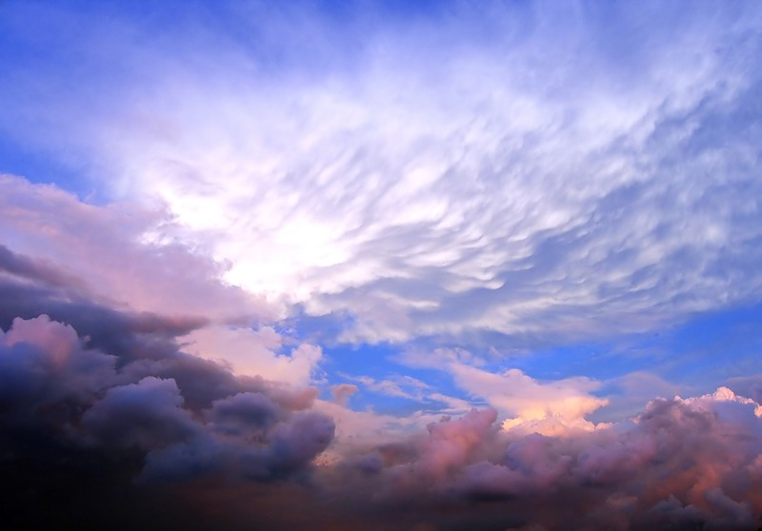
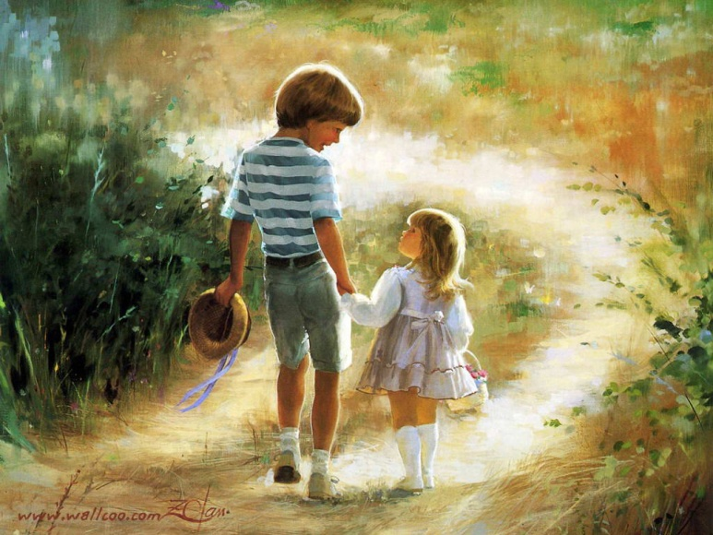
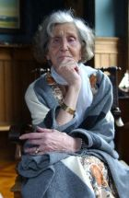
Люди всю жизнь пытаются ответить на вопрос: « Что такое любовь?"
Дональд Золан

Slide 3
Я люблю…
Я люблю…
Я люблю…
Я люблю…
Я люблю…
У всех разное понятие о любви

Slide 4
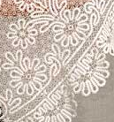
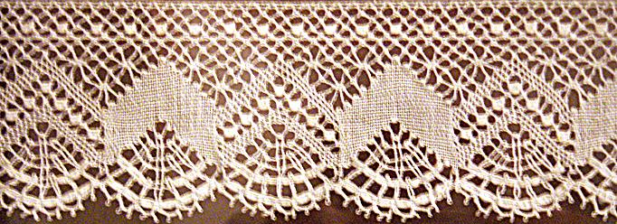
Нужно ли учиться любви, или она даётся с рождения, как дар?

Slide 5
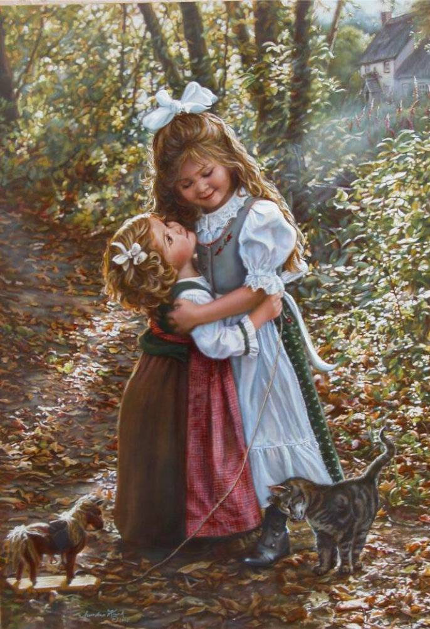
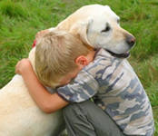
Кто может научить нас любви?
Братья наши меньшие

Slide 6
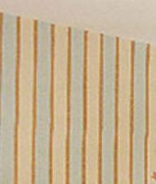
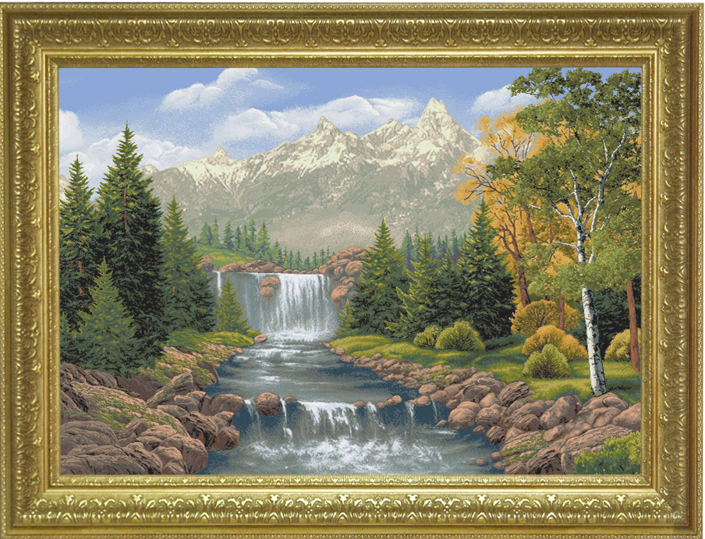
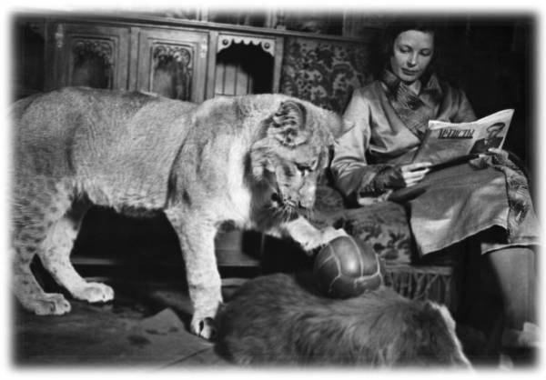
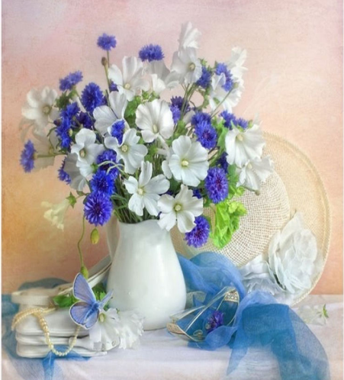
Вера Чаплина

Slide 7
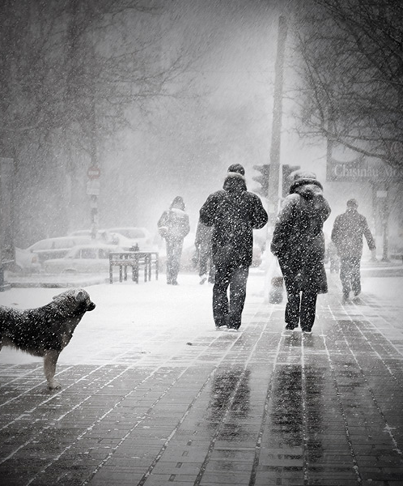
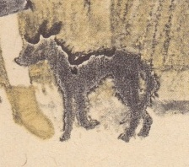
Мушка
Рисунки Е. Кольцовой.
Собачка была грязная. худая и хромала на переднюю лапку. Когда Люда пустила её на пол, она поджала под себя больную лапку и со страхом оглядывалась по сторонам.

Slide 8
Скоро Мушка поправилась и перестала хромать. Шерстка у неё стала пушистая, блестящая, а хвостик завивался тугим колечком.
Потом Мушка научилась служить и танцевать…. она часто танцевала даже тогда, когда её никто не просил.
Рисунки Е. Кольцовой.

Slide 9
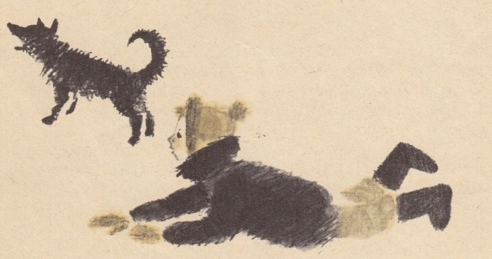
Рисунки Е. Кольцовой.
Собака… уже была готова укусить Люду. Но тут, откуда ни возьмись, выскочила Мушка…Собака так растерялась, что даже не тронула Мушку. Она с удивлением смотрела на маленькую собачку, которая, вся дрожа от страха, всё же не отступала перед ней и всё старалась загородить собой упавшую девочку.

Slide 10
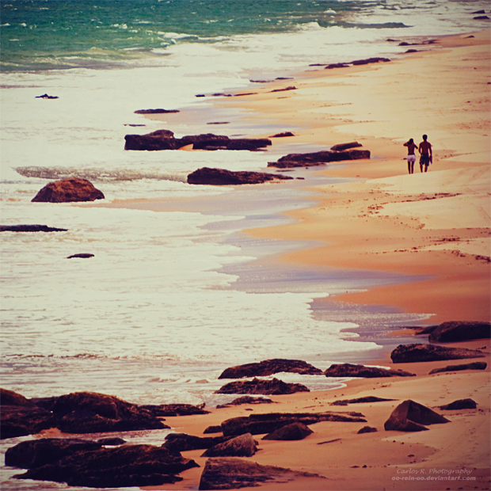
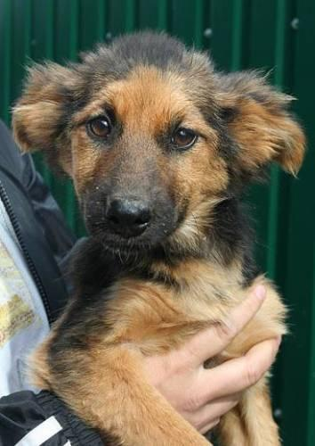
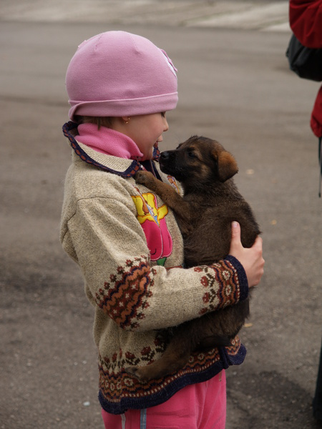
Чему могут научить наши «братья меньшие»?

Slide 11
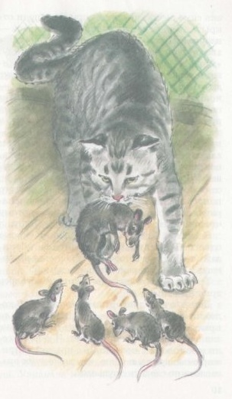
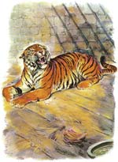
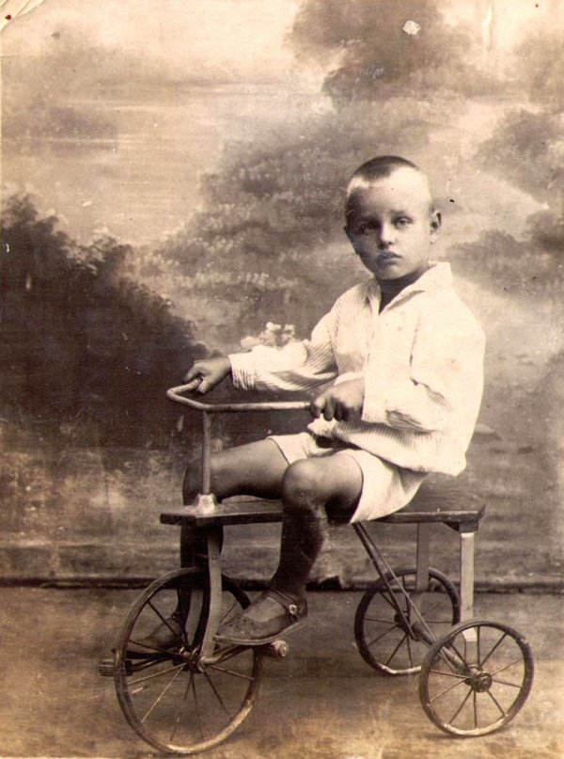
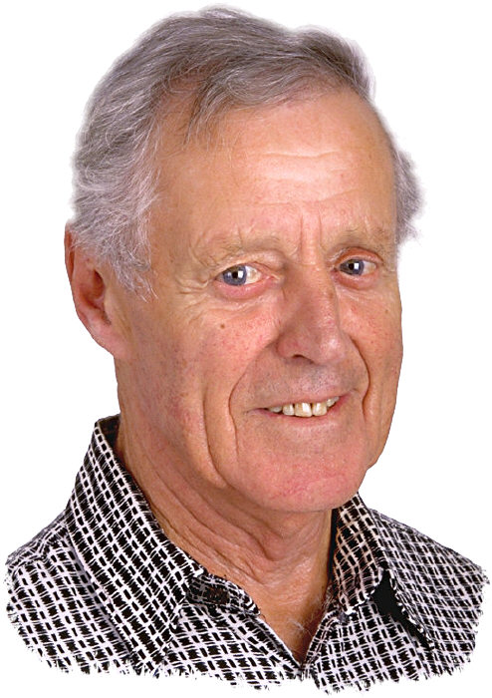
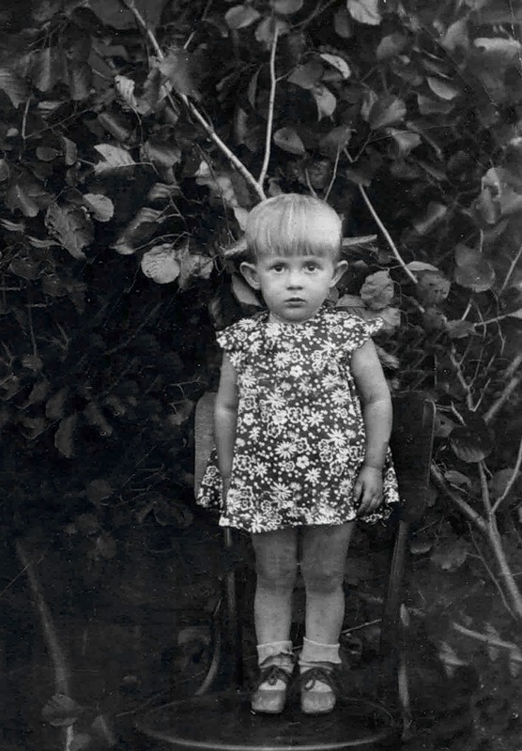
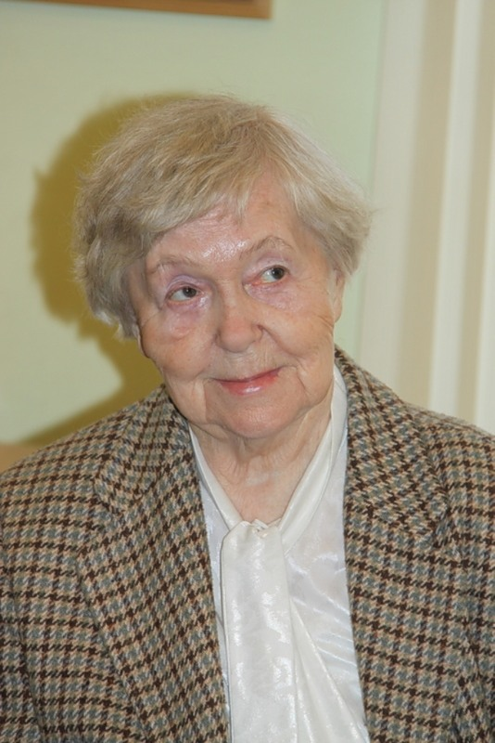
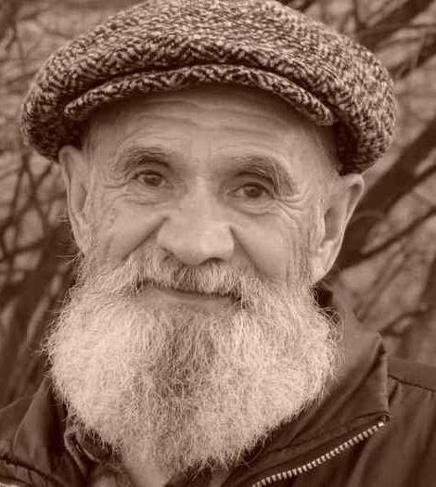
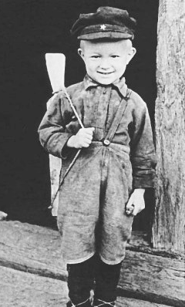
Благодарные читатели Веры Чаплиной

Slide 12
Зеленоград, Скульптура "Девочка с собакой"

Slide 13
МАМА
Мне очень не хотелось заводить в доме собаку. Придешь с работы усталая, а тут надо то комнату убрать, то обед приготовить – где же здесь ещё держать собаку! Всё я объяснила дочке, но она заплакала и стала просить разрешения оставить собаку.
- Ведь она совсем маленькая, а потом, у неё даже нет хозяина, плакала Люда. – Ну, как её выгоню…

Slide 14
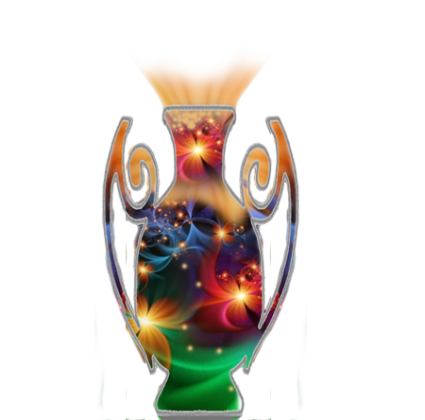
Внутри каждого человека есть сосуд, который ждет, чтобы его наполнили любовью…

Slide 15
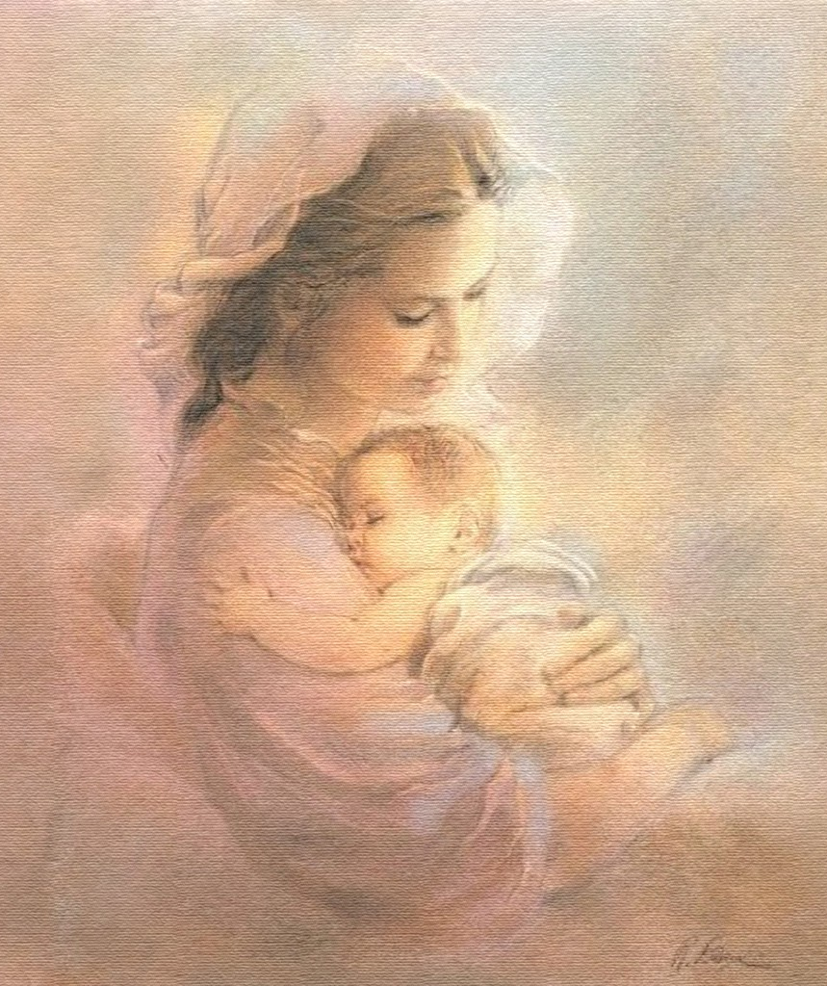
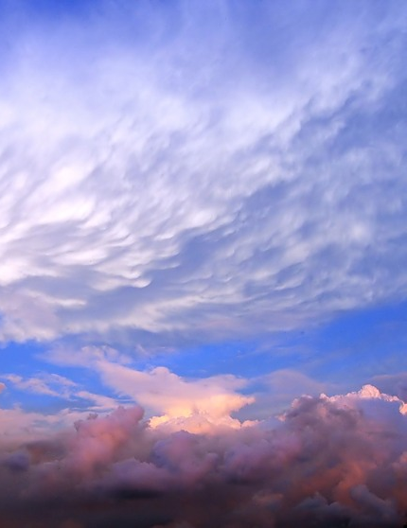
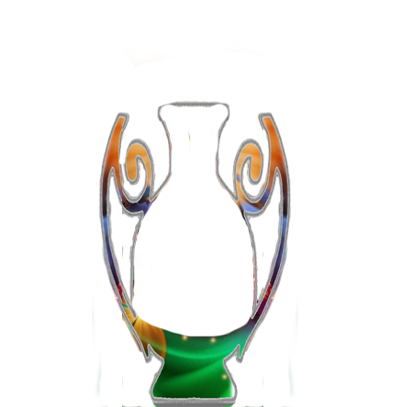
Когда человек впервые встречается с любовью?

Slide 16
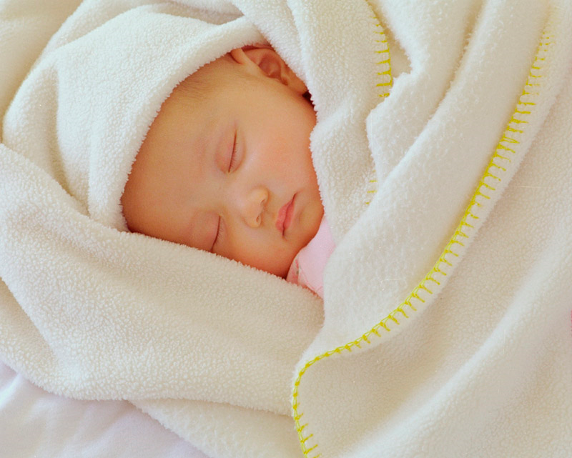
Любили тебя без особых
причин За то, что ты – внук. За то, что ты – сын. За то, что малыш. За то, что растешь. За то, что на папу и маму похож. И эта любовь до конца
твоих дней Останется тайной опорой
твоей.
В.Берестов

Slide 17
Наш сосуд любви наполнился. Предположите, почему это произошло?

Slide 18
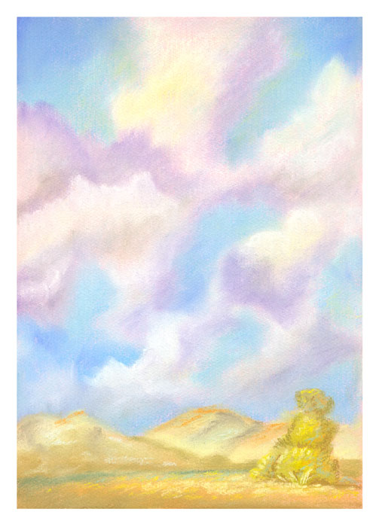
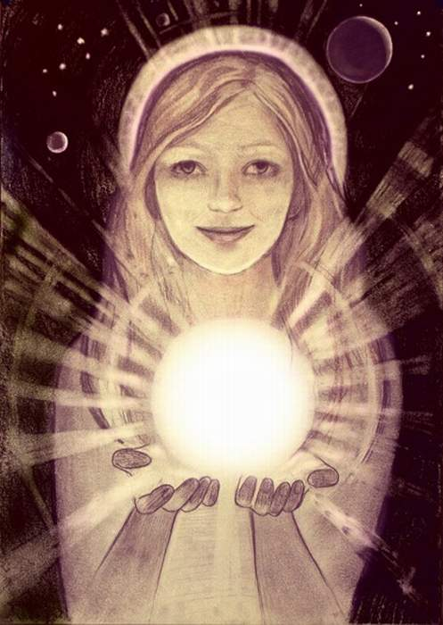
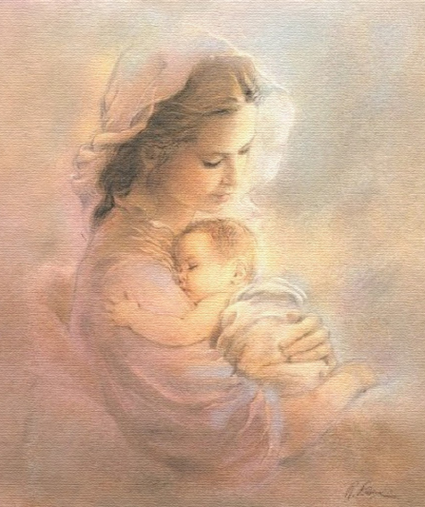
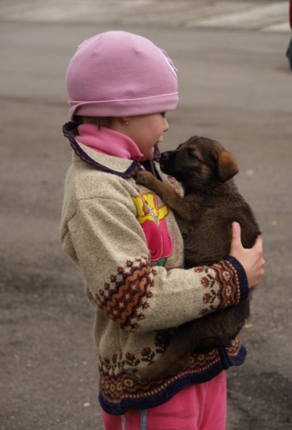
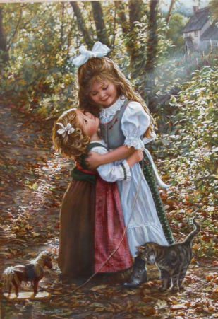
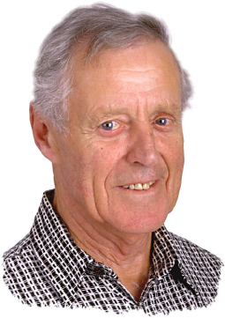
Что значит любить?

Slide 19
Источники
http://www.scanner-info.tk/2011/06/blog-post_17.html
http://dic.academic.ru/dic.nsf/ruwiki/699809
http://www.litagent.ru/litoperiseditiones.asp?KProizv=4603
http://www.gaidarovka.ru/index.php?option=com_content&task=view&id=257&Itemid=245
http://fanparty.ru/fanclubs/bednye-dvornyazhki-pozheleyte/pictures/752018/wall
http://forum.onliner.by/viewtopic.php?t=304134&rpls=1876&&start=1800&sid=0155f28e0a915385e8c08e6fa3fbb339
http://surmise.diary.ru/p44360349.htm
http://fanparty.ru/fanclubs/bednye-dvornyazhki-pozheleyte/pictures/752047/wall
http://pitomez.ru/ru/advert/goodadd/?animal=dog&id=147679
http://www.photosight.ru/photos/400961/
http://pesiq.ru/forum/showthread.php?s=d385b01955c9726aca78fc3b71b0a69a&t=3642&pp=40&page=18
http://www.voyage-travel.org/images/zelenograd/02/
http://www.diary.ru/~akari1/?from=460
http://www.interfotki.ru/nomination/show/5/243/1?
http://www.sunhome.ru/image/57385
http://i-proxy.ru/2/4/foto-sobaki-rigey.html
http://www.fehris.do100verno.biz/blog/globaltag/%D0%BF%D1%80%D0%B8%D1%82%D1%87%D0%B0/page-5
http://www.liveinternet.ru/users/elenaalex961/post195564014/
http://vova.do100verno.ru/blog/globaltag/%D0%91%D0%9E%D0%93/page-35
http://www.epochtimes.ru/content/view/40974/4/
http://photoclub.by/work.php?id_photo=183147
http://baxs.blog.ru/124304083.html
http://privet.ru/user/uhqfqucfaevhbab6axj3vyuzst14fidj/guestbook?page=127
http://rottweiler.ucoz.ru/forum/44-6825-1
http://detstvo.ru/forum/konkursy-i-ih-obsuzhdeniya/12038-pozdravlenie-pobeditelei-v-nominaciya-samaya-rodnaya.html
http://www.diary.ru/~te-n-ko/?tag=713
http://blogs.privet.ru/community/magialubwi/104630634
http://clubs.ya.ru/4611686018427401819/replies.xml?item_no=4419
http://www.istmira.com/knigi-zagadki-istori/11/11/page/13/Taynyi-moskovskih-monastyirey.html
http://obnosov.narod.ru/List/l58.html http://fotki.yandex.ru/users/gnborisova/favorited
http://talusha.3bb.ru/viewtopic.php?id=2472&p=2
http://knigi.tr200.net/v.php?id=393116
http://hristiane.info/thumbnails.php?album=lastup&cat=3&page=4&lang=ukrainian
http://barahloxxx.beon.ru/35471-142-187.zhtml
http://raguzin.profermer.ru/bid.html
http://www.nogtiki.com/ru/news/2008/?page=269

